Slide 1
Speaker Recognition
汇报人:赵贵啸
Notes:
明确三个概念，说话人识别、语音识别和说话人聚类：说话人识别技术是一项已经广泛应用的技术，它的主要功能是给定一段语音，判断该语音的说话人是谁。而语音识别是给定一段语音，得到该段语音包含的内容是什么。而说话人聚类就是将相同说话人说的话通过聚类的方法聚集到一起。

Slide 2
说话人聚类
说话人识别
深度说话人识别

Slide 3
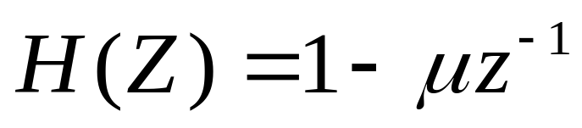
基于特征相似矩阵的说话人聚类
分析语音信号，首先要对其进行预处理，预处理包括预加重、加窗和分帧、端点检测三个主要步骤。
预加重：采用一阶有限响应高通滤波器来实现，使得整个语音频谱变得平坦。
Notes:
预加重目的：语音信号在高频段衰减严重。

Slide 4
加窗和分帧：利用语音信号短时（10-30ms）平稳特性，分帧是利用一个可移动的有限长度的窗口在原始语音信号上平滑滑动进行加权来实现。
窗函数一般选择汉明窗或汉宁窗，为了使帧与帧之间进行平滑过渡，保持其连续性，往往采用交叠分段的方法。
端点检测技术：找到语音段的起止点，常用的方法是基于短时能量和短时过零率的双门限法

Slide 5
特征提取：提取的特征为24维的梅尔倒谱系数（MFCC）
流程框图如下
输入语音
预加重、加窗和分帧
FFT
取绝对值
动态特征
DCT
取对数
Mel滤波
输出特征向量
Notes:
12维MFCC和12维一阶差分MFCC

Slide 6

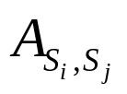

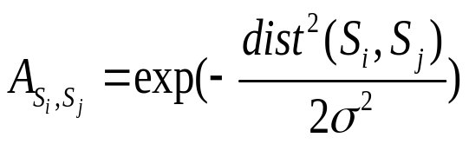


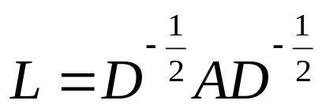
谱聚类：
相似矩阵 的构造：利用高斯核函数来计算两个语音样本的相似度， 为相似矩阵 中的元素。
拉普拉斯矩阵 的构建：将特征相似矩阵 每一行相加，放在度矩阵 的对角线上，其余元素置为0，通过下式构建规范化的拉普拉斯矩阵。

Slide 7




特征向量空间的构建:对 进行特征分解，得到相应的特征值和特征向量。
取前k个最大特征值所对应的特征向量构成矩阵
对 进行归一化处理，得到矩阵
使用k-means聚类进行后处理，得到聚类结果。

Slide 8
流程框图如下所示：
依次对每段语音进行预处理、端点检测
计算语音特征矢量之间的欧氏距离
输入若干语音段
提MFCC特征
特征值
相似度矩阵A
拉普拉斯矩阵
特征分解
特征向量
度矩阵D
特征向量空间
K-means聚类
输出标记结果

Slide 9
基于GMM的说话人识别
预处理：预加重，加窗、分帧，端点检测。
特征提取：提取13维MFCC倒谱系数特征，形成特征矢量集。
训练：通过K均值聚类得到GMM参数的初始值，再通过EM算法迭代得到该说话人的GMM参数（权值，均值矢量和协方差矩阵）。训练的目的为实现一个说话人对应一个GMM。
识别：用测试说话人的每一帧的特征矢量与训练得到的每个说话人的GMM进行相似度计算，计算最大后验概率，得到每一帧的对数得分，累加，取所有帧得分和，比较大小，分数最高则为该说话人。
Notes:
目前，说话人识别的主流方法主要有：矢量量化、高斯混合模型、支持向量机、人工神经网络。
EM算法为一种迭代优化策略，每次迭代都分两步，期望步（E步），和极大步（M步）1

Slide 10
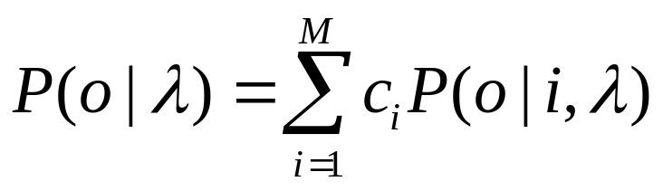

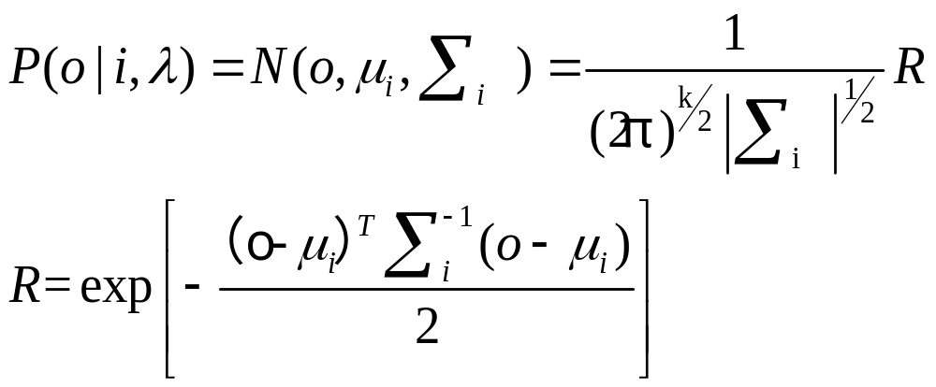
模型描述：GMM可以表示为多个单高斯概率密度的线性组合，M阶GMM的概率密度函数为：
其中 为高斯混合分量，一般为K维单高斯分布函数：
Notes:
兰姆达为GMM的参数集，o为k维声学特征矢量，i为隐状态号，M个GMM就有M个隐状态。Ci为第i个分量的混合权值，其值对应为i的先验概率，满足：求和（Ci）=1.
μi为均值矢量，∑为协方差矩阵，i=1...M。

Slide 11
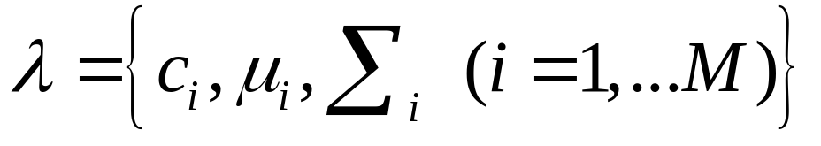



GMM混合模型的参数集可由各均值矢量、协方差矩阵及混合分量的权值构成，表示成三元组的形式：
在训练阶段，采用EM算法来估计GMM的参数 ，从一个初始模型开始，每次迭代的估计出一个新的模型参数 ，使得 。再以 为模型参数进行下一次迭代，直到满足收敛条件。
Notes:
EM算法的过程是从一个初始模型开始，每次迭代的估计出一个新的模型参数，以新的模型参数开始下一次迭代，直到满足收敛条件。

Slide 12
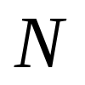
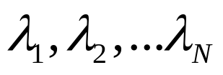
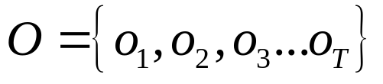

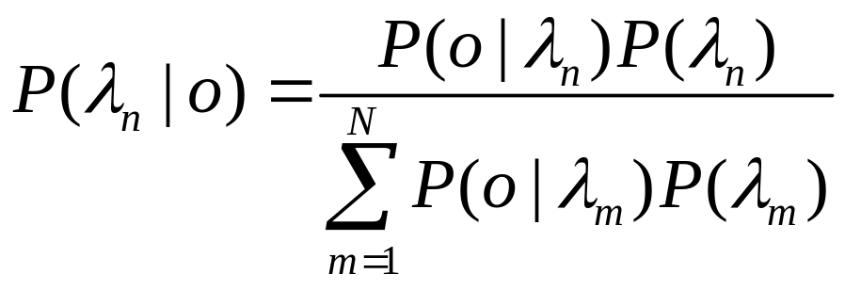
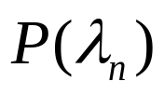

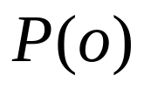

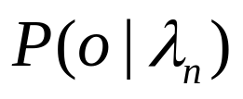

识别算法：在一个具有 个人的说话人识别系统中，每个人的GMM记为 ，在识别阶段，测试语音的特征矢量序列为 ，则该人为第 个人的后验概率为：
其中， 是第 个人说话的先验概率， 为所有说话人条件下特征矢量集 的概率， 为第 个人产生特征矢量集 的条件概率。
Notes:
贝叶斯公式

Slide 13
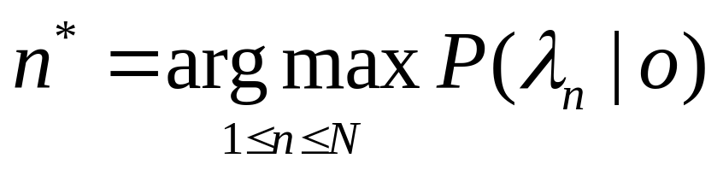
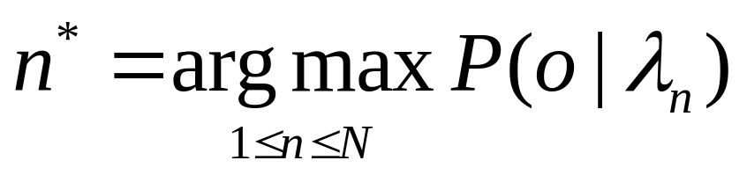
识别结果由最大后验概率准则给出：
每个说话人的先验概率 相等， 也相等，则：
至此，最大后验概率转为最大似然准则。

Slide 14
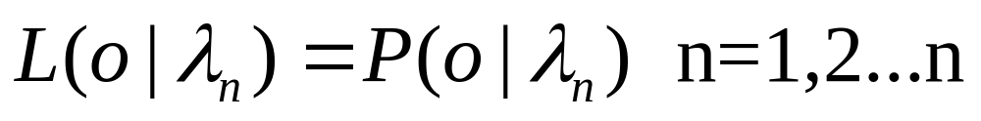
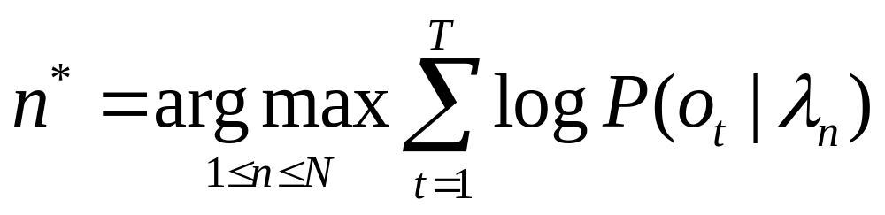
采用对数似然函数：
说话人识别的判决公式变为：
按每一帧的特征参数为单位，进行如上的对数似然函数运算，获得对数得分，将每一帧的得分累加，得分最高的说话人则为最后的识别结果。
Notes:
GMM阶数取32

Slide 15
判决结果
测试语音特征矢量集
似然函数计算
输入语音
预处理
特征提取
训练语音特征矢量集
模型1（说话人1）
模型2（说话人2）
K均值聚类
EM算法
模型n（说话人n）

Slide 16
深度说话人识别
采用深度卷积网络（CNN）用以语音特征提取和说话人识别。
输入：所有语音设置为单声道，16位深度，8000Hz采样率，采用汉明窗，以25ms的窗长，10ms的窗移在语音频谱滑动获得声谱（对3s的语音，产生512*300的声谱）。
有别于之前很多方法基于MFCC特征的数据预处理方式，CNN模型可以直接通过频谱特征对语音数据进行端对端的学习。
Notes:
预处理：预加重，加窗和分帧，端点检测，噪音去除，静音去除。

Slide 17
网络结构：Speaker Recognition可以被看作一个多分类问题，网络就是基于VGG-M，并做了一定的修改。
a fully connected layer
dimension 9*1
fully connected fc6 layer
dimension 9*8
a average pool layer
dimension 1*n
Notes:
VGG-M是用于图像数据特征提取和图像分类的深度卷积网络。n的取值由输入语音的长度决定（3s的语音长度，对应n=8），通过n的改变，可以保证语音以任意长度输入。

Slide 18
以输入3s语音长度为例：
Layer | Support | Filter dim | # filts. | Stride | Data Size
conv1 | 7*7 | 1 | 96 | 2*2 | 254*148
mpool1 | 3*3 | - | - | 2*2 | 126*73
conv2 | 5*5 | 96 | 256 | 2*2 | 62*36
mpool2 | 3*3 | - | - | 2*2 | 30*17
conv3 | 3*3 | 256 | 384 | 1*1 | 30*17
conv4 | 3*3 | 384 | 256 | 1*1 | 30*17
conv5 | 3*3 | 256 | 256 | 1*1 | 30*17
mpool5 | 5*3 | - | - | 3*2 | 9*8
fc6 | 9*1 | 256 | 4096 | 1*1 | 1*8
apool6 | 1*n | - | - | 1*1 | 1*1
fc7 | 1*1 | 4096 | 1024 | 1*1 | 1*1
fc8 | 1*1 | 1024 | 1251 | 1*1 | 1*1
Notes:
输入为512*300的声谱矩阵

Slide 19
训练策略：训练基于深度学习工具包MatConvNet，网络的训练采用批量标准化的方法，所需参数（权重、衰减、学习率）都由工具包提供。开始是利用softmax进行预训练初始化网络的权重，也就是进行多分类训练，然后对模型进行微调。
在训练过程中，对1251个说话人，100000段语音中每一段语音随机选取其中的3s用作训练。
训练好的语音频谱会映射到一紧凑的欧式空间，距离度量用来评估说话人之间的相似性。
Notes:
训练损失策略：批量大小为64，采用随机梯度下降的方法，momentum冲量取0.9，权重衰减5E-4，对数衰减学习率（10的（-2）次方到10的（-8）次方）。

Slide 20
识别：由于网络中平均池化层（apool6）的存在，在测试时，允许网络输入不同长度的语音，通过改变平均池化层(dimention:1*n)的大小，可以一次评估整段测试语音。而传统的方法是将语音整合成相同的长度作为输入。
输出：输出为该段语音的得分和对应说话人的标签信息。
Notes:
准确率比较是在相同的数据集上进行的。

Slide 21
此外，还与传统的说话人识别方法在识别准确率上进行了比较。
Accuracy | %
I-vectors+SVM | 49.0
I-vector+PLDA+SVM | 60.8
CNN-fc-3s | 72.4
CNN | 80.5
Notes:
I-vector是声纹识别领域常用的声学特征，与之类似的还有高斯超向量。PLDA是07年ICCV上发布的一个用于人脸识别的模型，后来也被应用于声纹识别。CNN-fs-3s是固定输入语音的长度3s。CNN是以任意长度语音作为输入，在实际测试中，语音长度最好在5s及以上。
相较于传统的说话人识别方法，优点：1.权值共享使得模型更加简单，泛化能力要强。2.局部连接大大减少了对空间相关性的依赖。

Slide 22
谢谢

